Slide 1
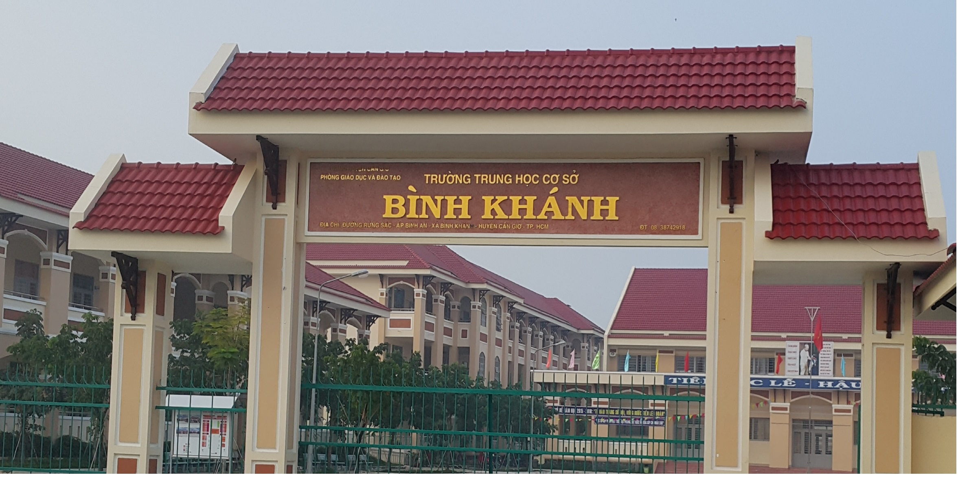
- TỔ CHUYÊN MÔN: LỊCH SỬ - ĐỊA LÝ - GIÁO DỤC CÔNG DÂN
- NHÓM: LỊCH SỬ - ĐỊA LÝ

Slide 2

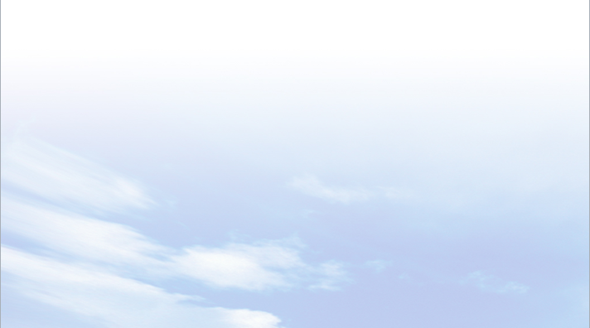
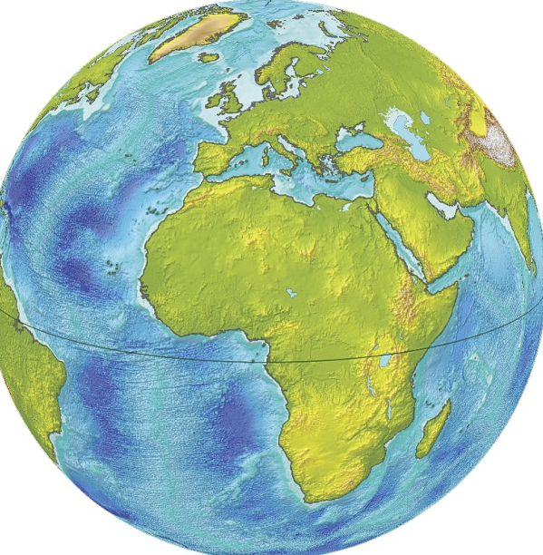


THỰC HÀNH TÁC ĐỘNG CỦA CON NGƯỜI ĐẾN THIÊN NHIÊN
Bài 24:
ĐỊA LÍ 6

Slide 3
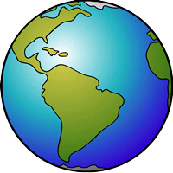
LỚP
6
ĐỊA LÍ
BÀI 24. THỰC HÀNH TÁC ĐỘNG CỦA CON NGƯỜI
ĐẾN THIÊN NHIÊN
I
TÌM HIỂU TÁC ĐỘNG CỦA CON NGƯỜI ĐẾN THIÊN NHIÊN QUA TÀI LIỆU
II
TÌM HIỂU TÁC ĐỘNG CỦA CON NGƯỜI ĐẾN THIÊN NHIÊN THAM QUAN TẠI MỘT KHU PHỐ Ở TPHCM

Slide 4
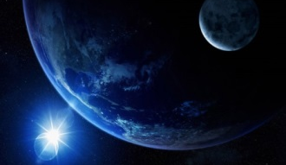
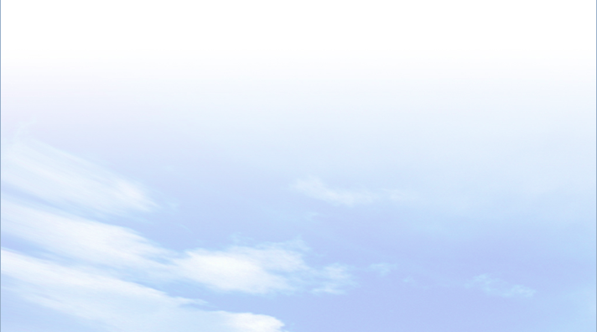

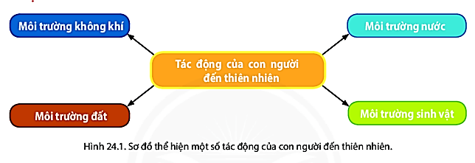

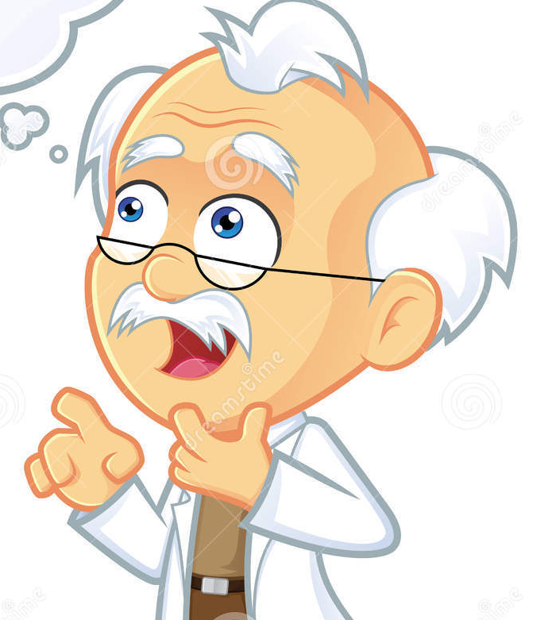

BÀI 24
I
Tìm hiểu tác động của con người đến
thiên nhiên qua tài liệu
Quan sát hình 24.1, em hãy cho biết con người đã tác động đến các môi trường nào?
Con người đã tác động đến môi trường đất, nước, không khí, sinh vật.

Slide 5
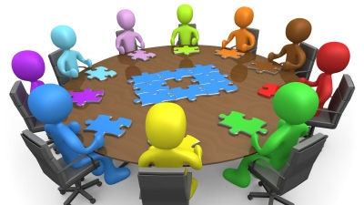
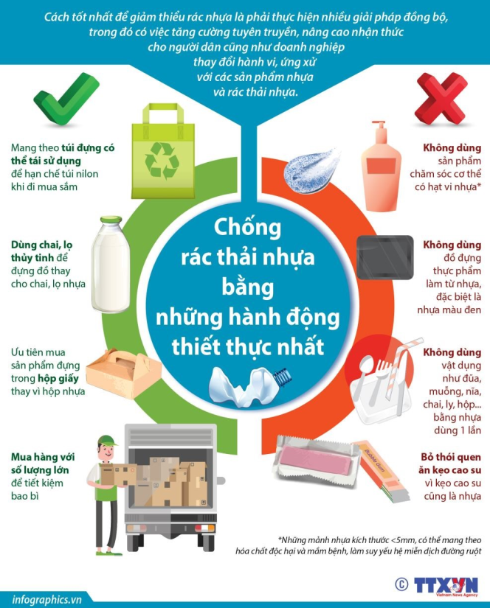
BÀI 24
II
Tìm hiểu tác động của con người đến thiên
nhiên tham quan tại một khu phố ở TPHCM
THẢO LUẬN NHÓM
Thời gian: 15 phút
* Nhóm 1, 2, 3, 4:
1. Rác thải nhựa là gì? Nêu thực trạng rác thải nhựa ở TPHCM.
2. Nguyên nhân nào làm tăng lượng rác thải nhựa ở TPHCM.
* Nhóm 5, 6, 7, 8:
1. Nêu hậu quả của rác thải nhựa đối với môi trường tự nhiên.
2. Theo em cần làm gì để thu gom và xử lí rác thải nhựa?

Slide 6
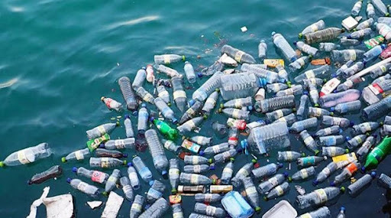
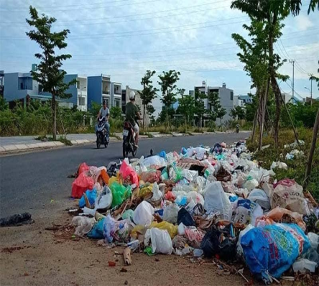
BÀI 24
II
Tìm hiểu tác động của con người đến thiên
nhiên tham quan tại một khu phố ở TPHCM
Nhóm
1, 2, 3, 4
1
2
Thích sử dụng đồ nhựa 1 lần, bởi chúng nhanh, gọn, không cần rửa, lau chùi, dọn dẹp.
Nhựa hay còn có tên gọi là chất dẻo có các thành phần tổng hợp từ polyme hữu cơ, nhựa được dùng làm túi nilon,chai lọ…
Nhiều người tiêu dùng thấy các sản phẩm bằng nhựa rẻ, đẹp là sử dụng mà chẳng quan tâm chúng có ảnh hưởng tới môi trường về sau.
Ở TPHCM, số lượng rác thải nhựa mỗi ngày thải ra môi trường lên tới 80 tấn. Trong đó hơn 200.000 tấn được tái chế hoặc thải thẳng ra môi trường.
Nhiều người ý thức kém rác thải nhựa trên khắp đường phố khiến cho việc thu gom, phân loại, xử lý và tái chế số lượng rác thải nhựa này thêm khó khăn…

Slide 7
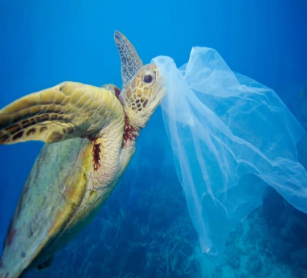
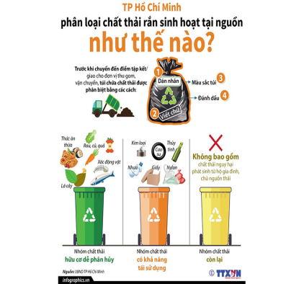
BÀI 24
II
Tìm hiểu tác động của con người đến thiên
nhiên tham quan tại một khu phố ở TPHCM
Nhóm
5, 6, 7, 8
1
2
Vứt bỏ vào thùng rác, điểm thu gom, tránh vứt bừa bãi.
Ảnh hưởng nghiêm trọng tới môi trường đất và nước, tới sự phát triển của cây trồng. Rác thải nhựa bị vứt bừa bãi xuống sông ngòi gây ra tác nghẽn, ứ đọng, ủ bệnh…
Mỗi người và gia đình cần phân loại rác thải nhựa trước khi mang ra bãi rác.
Rất nhiều sinh vật chết do ăn phải nhựa hay là bị mắc kẹt trong các đồ vật nhựa…
Hạn chế sử dụng đồ nhựa, nhất là đồ nhựa sử dụng một lần và thay thế bằng đồ sử dụng nhiều lần từ vải, sứ, gỗ, tre…

